Slide 1
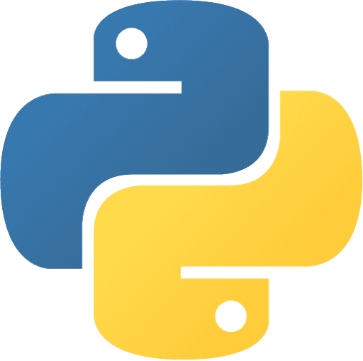
Alunos: Atílio, João Pedro, Marcelo e Raul

Slide 2
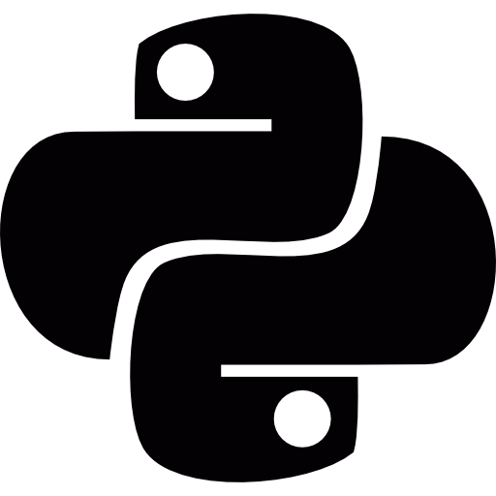
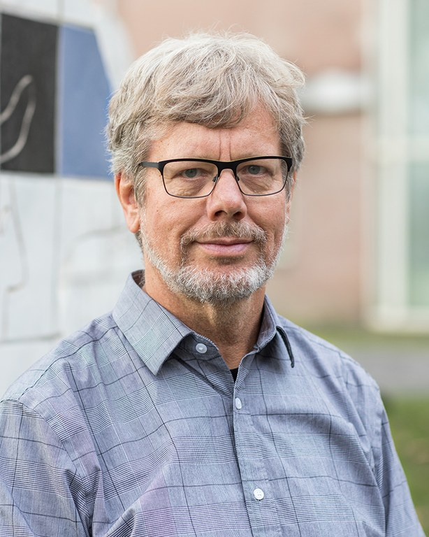
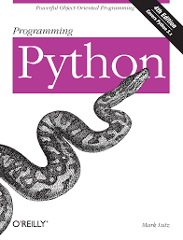
Origem da Linguagem
Criação;
Nome;
Guido van Rossum, criador da linguagem
Livro de programação em Python da editora O’ Reilly

Slide 3
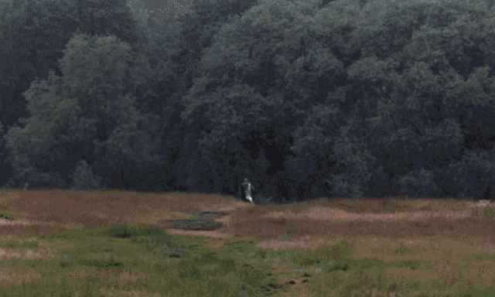
Cena de Monty Python em Busca do Cálice Sagrado

Slide 4
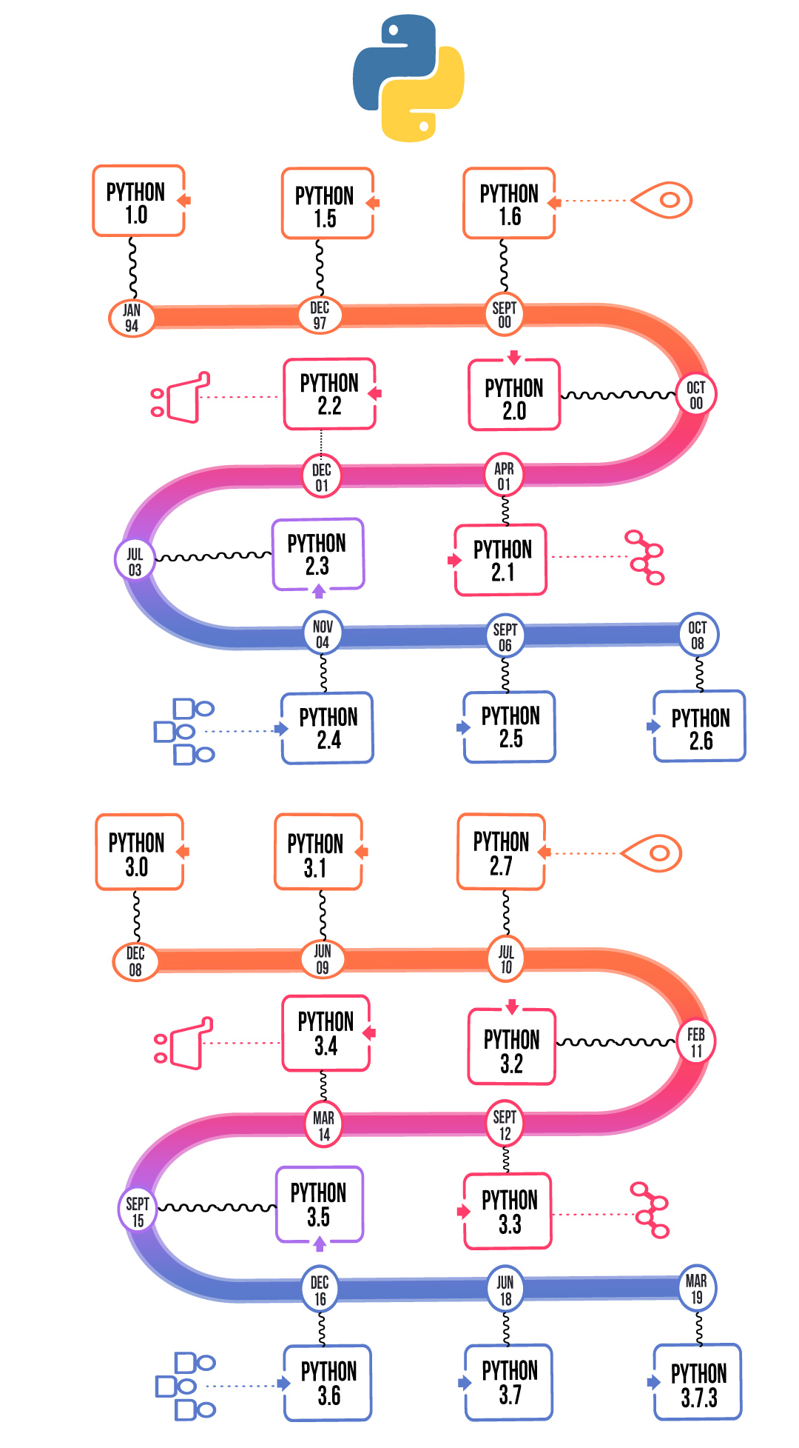
Evolução da linguagem
Evolução;
Atualmente;
Influências;

Slide 5
Paradigmas
Procedural
Orientação a Objetos
Multiparadigma
Funcional
Imperativo

Slide 6
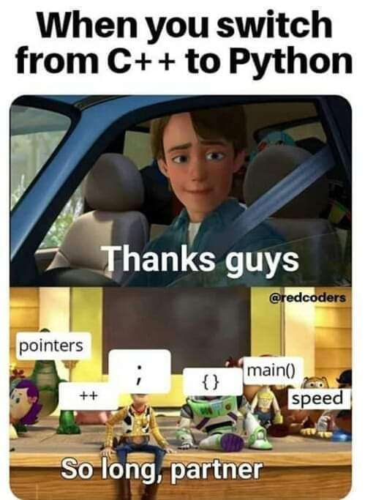
Características Marcantes
Fácil Manutenção;
Robustez;
Eficácia;
Multiplataforma;
Meme da comunidade Python.

Slide 7
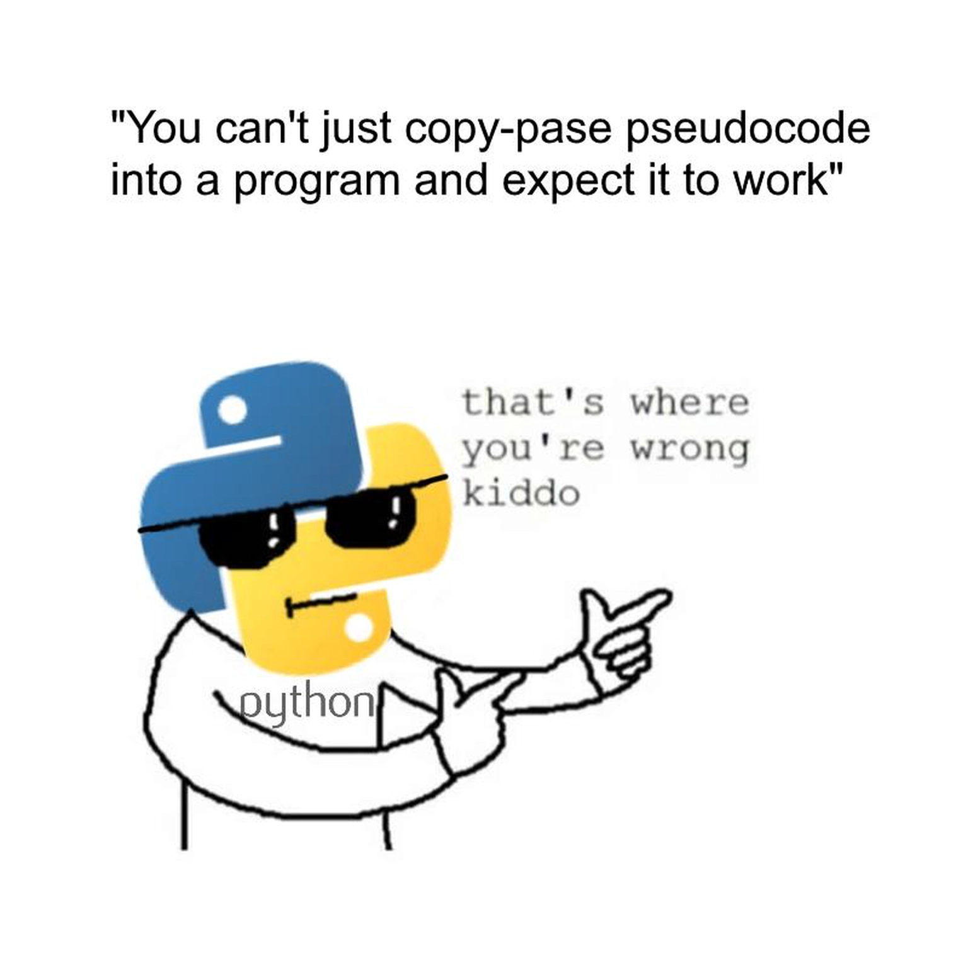
Características Marcantes
Simplicidade;
Indentação em blocos;
Meme da comunidade Python.

Slide 8
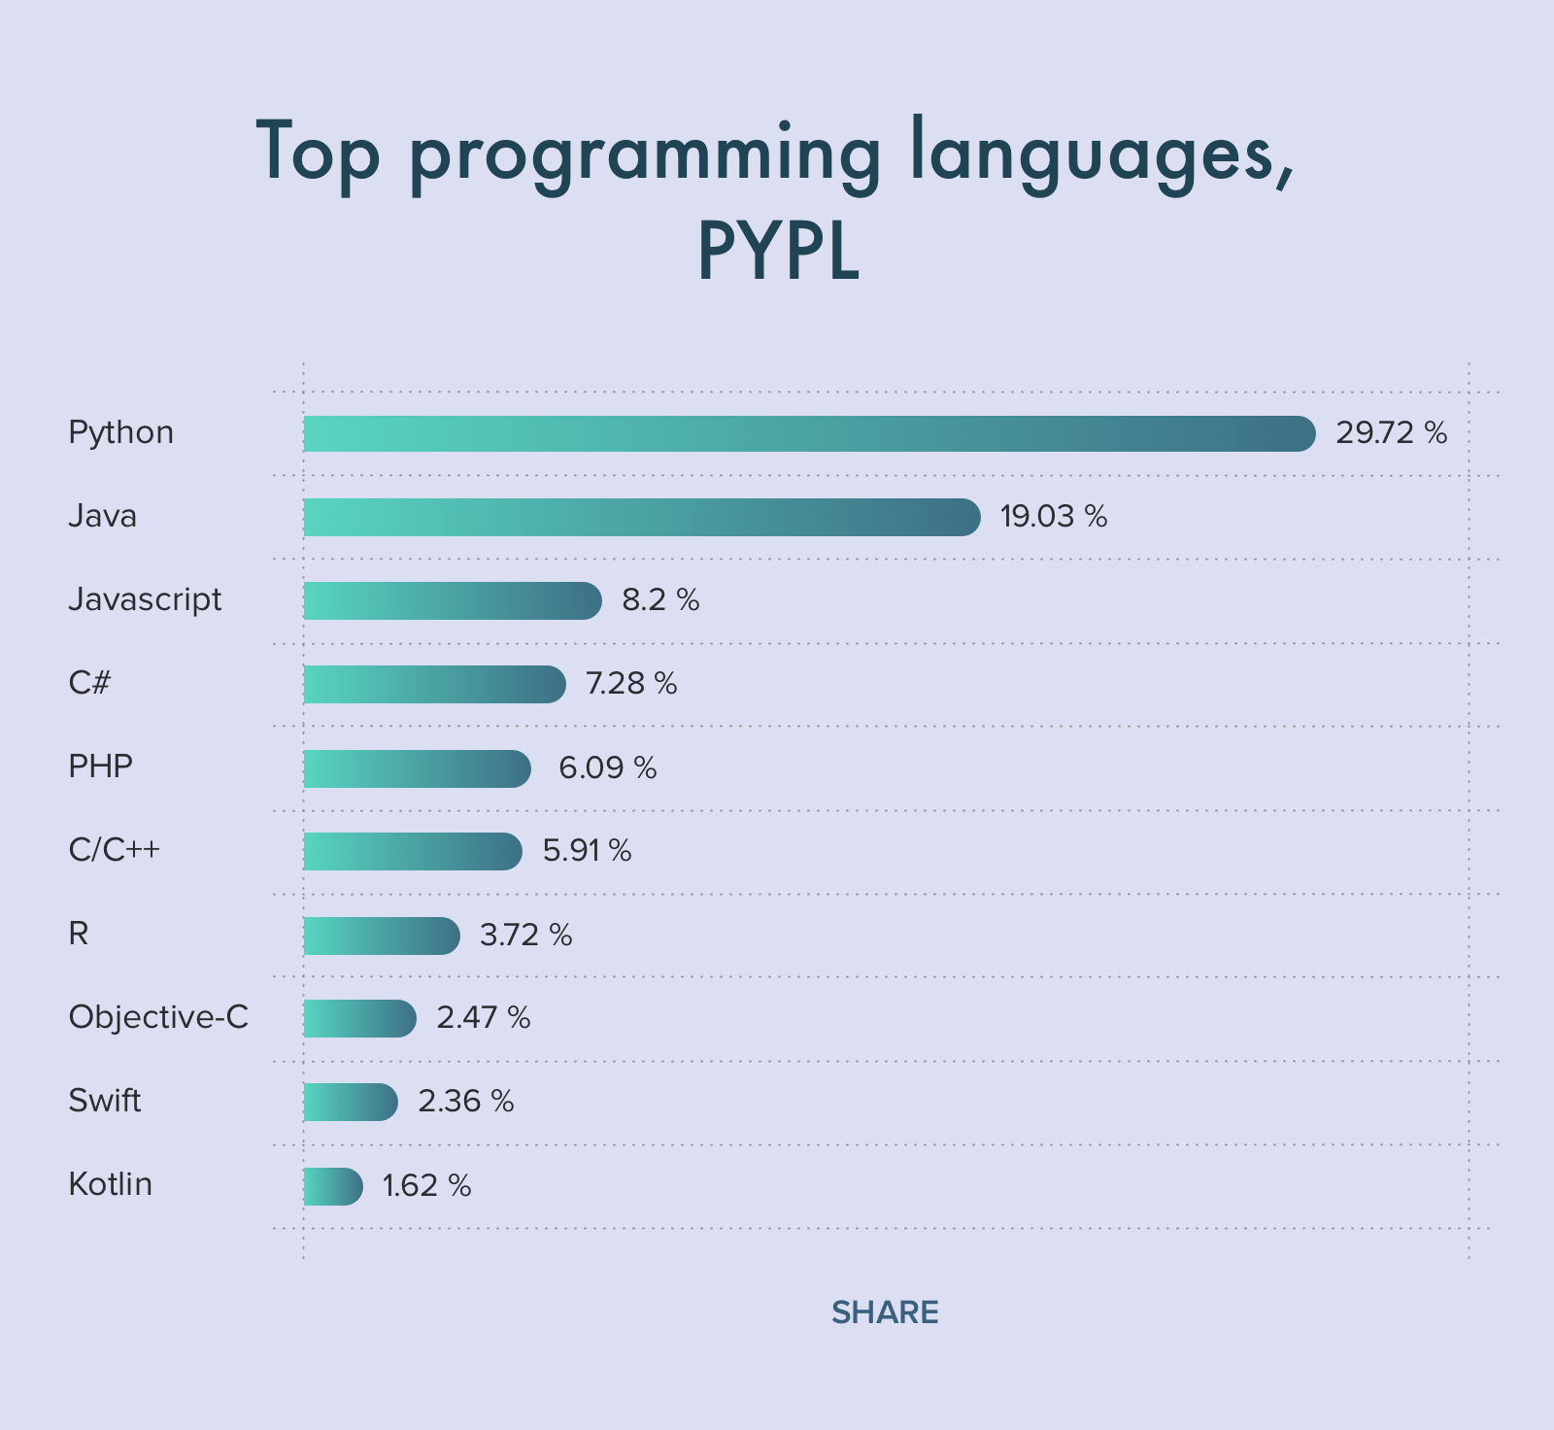
Popularidade
Dados do Google Trends, segundo PYPL, 2020.

Slide 9
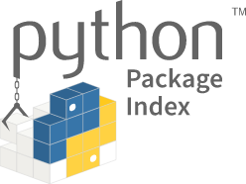
Package Installer do Python - PIP

Slide 10
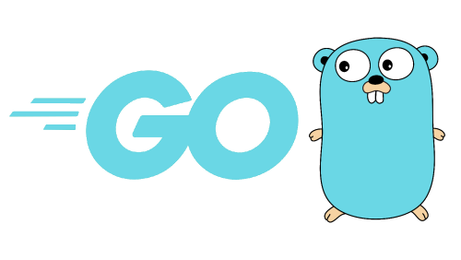
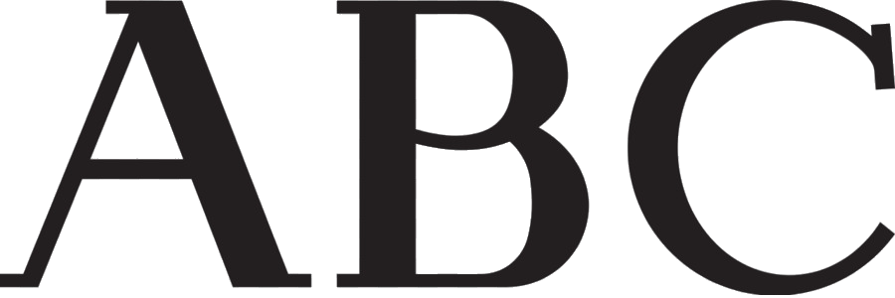
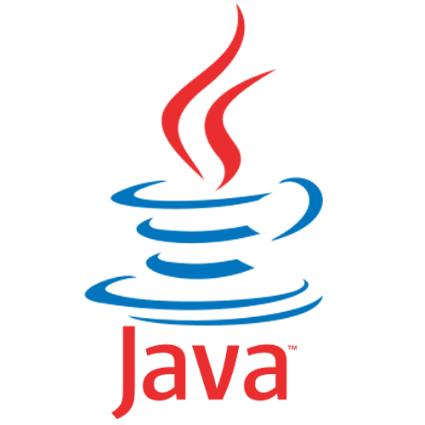
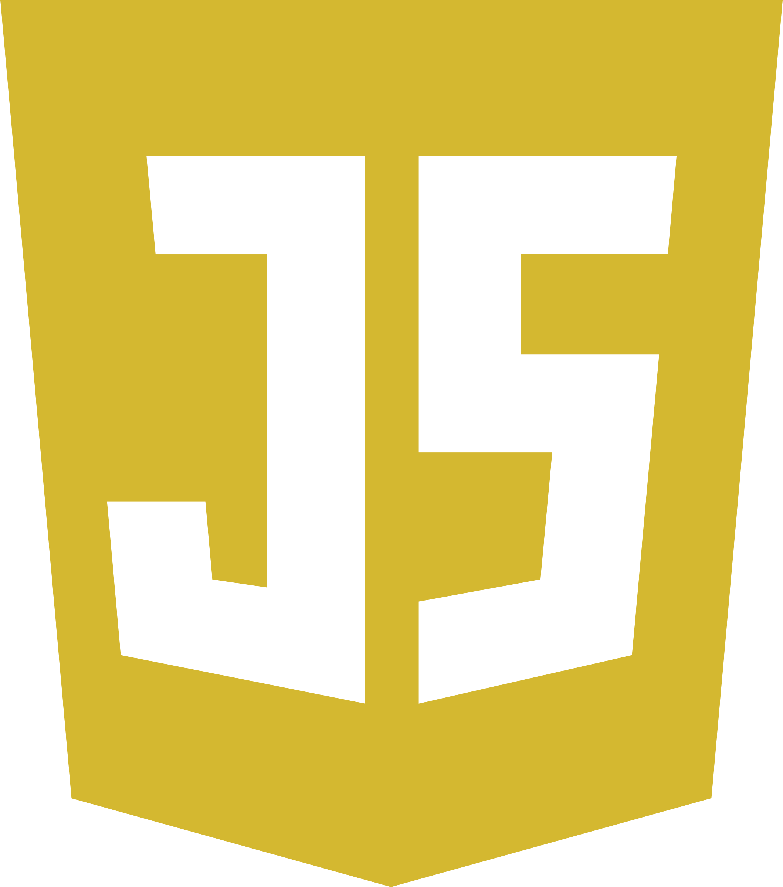
Linguagens Similares

Slide 11
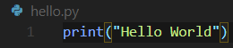
Exemplos 1: Hello World

Slide 12
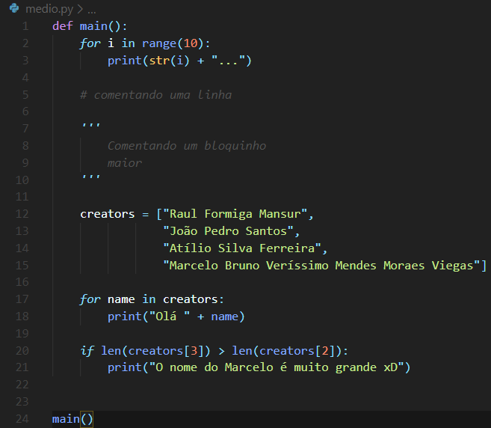
Exemplos 2: Sintaxe e Estrutura

Slide 13
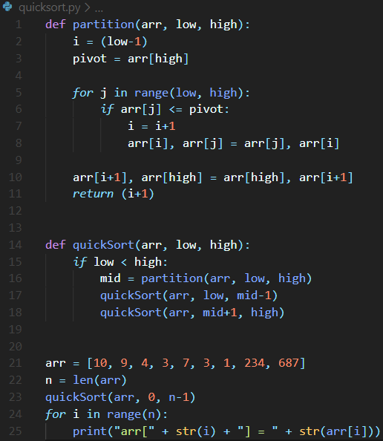
Exemplos 3: QuickSort

Slide 14
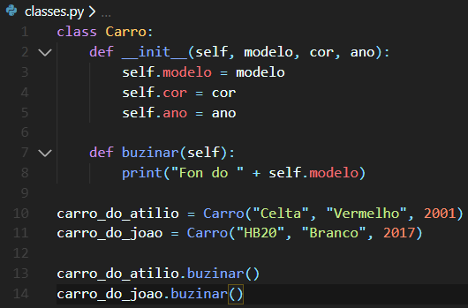
Exemplos 4: Classes

Slide 15
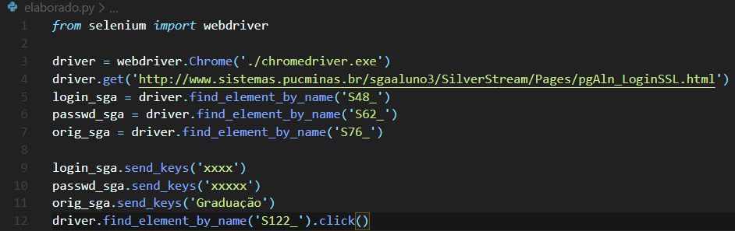
Exemplos 5: Bot

Slide 16
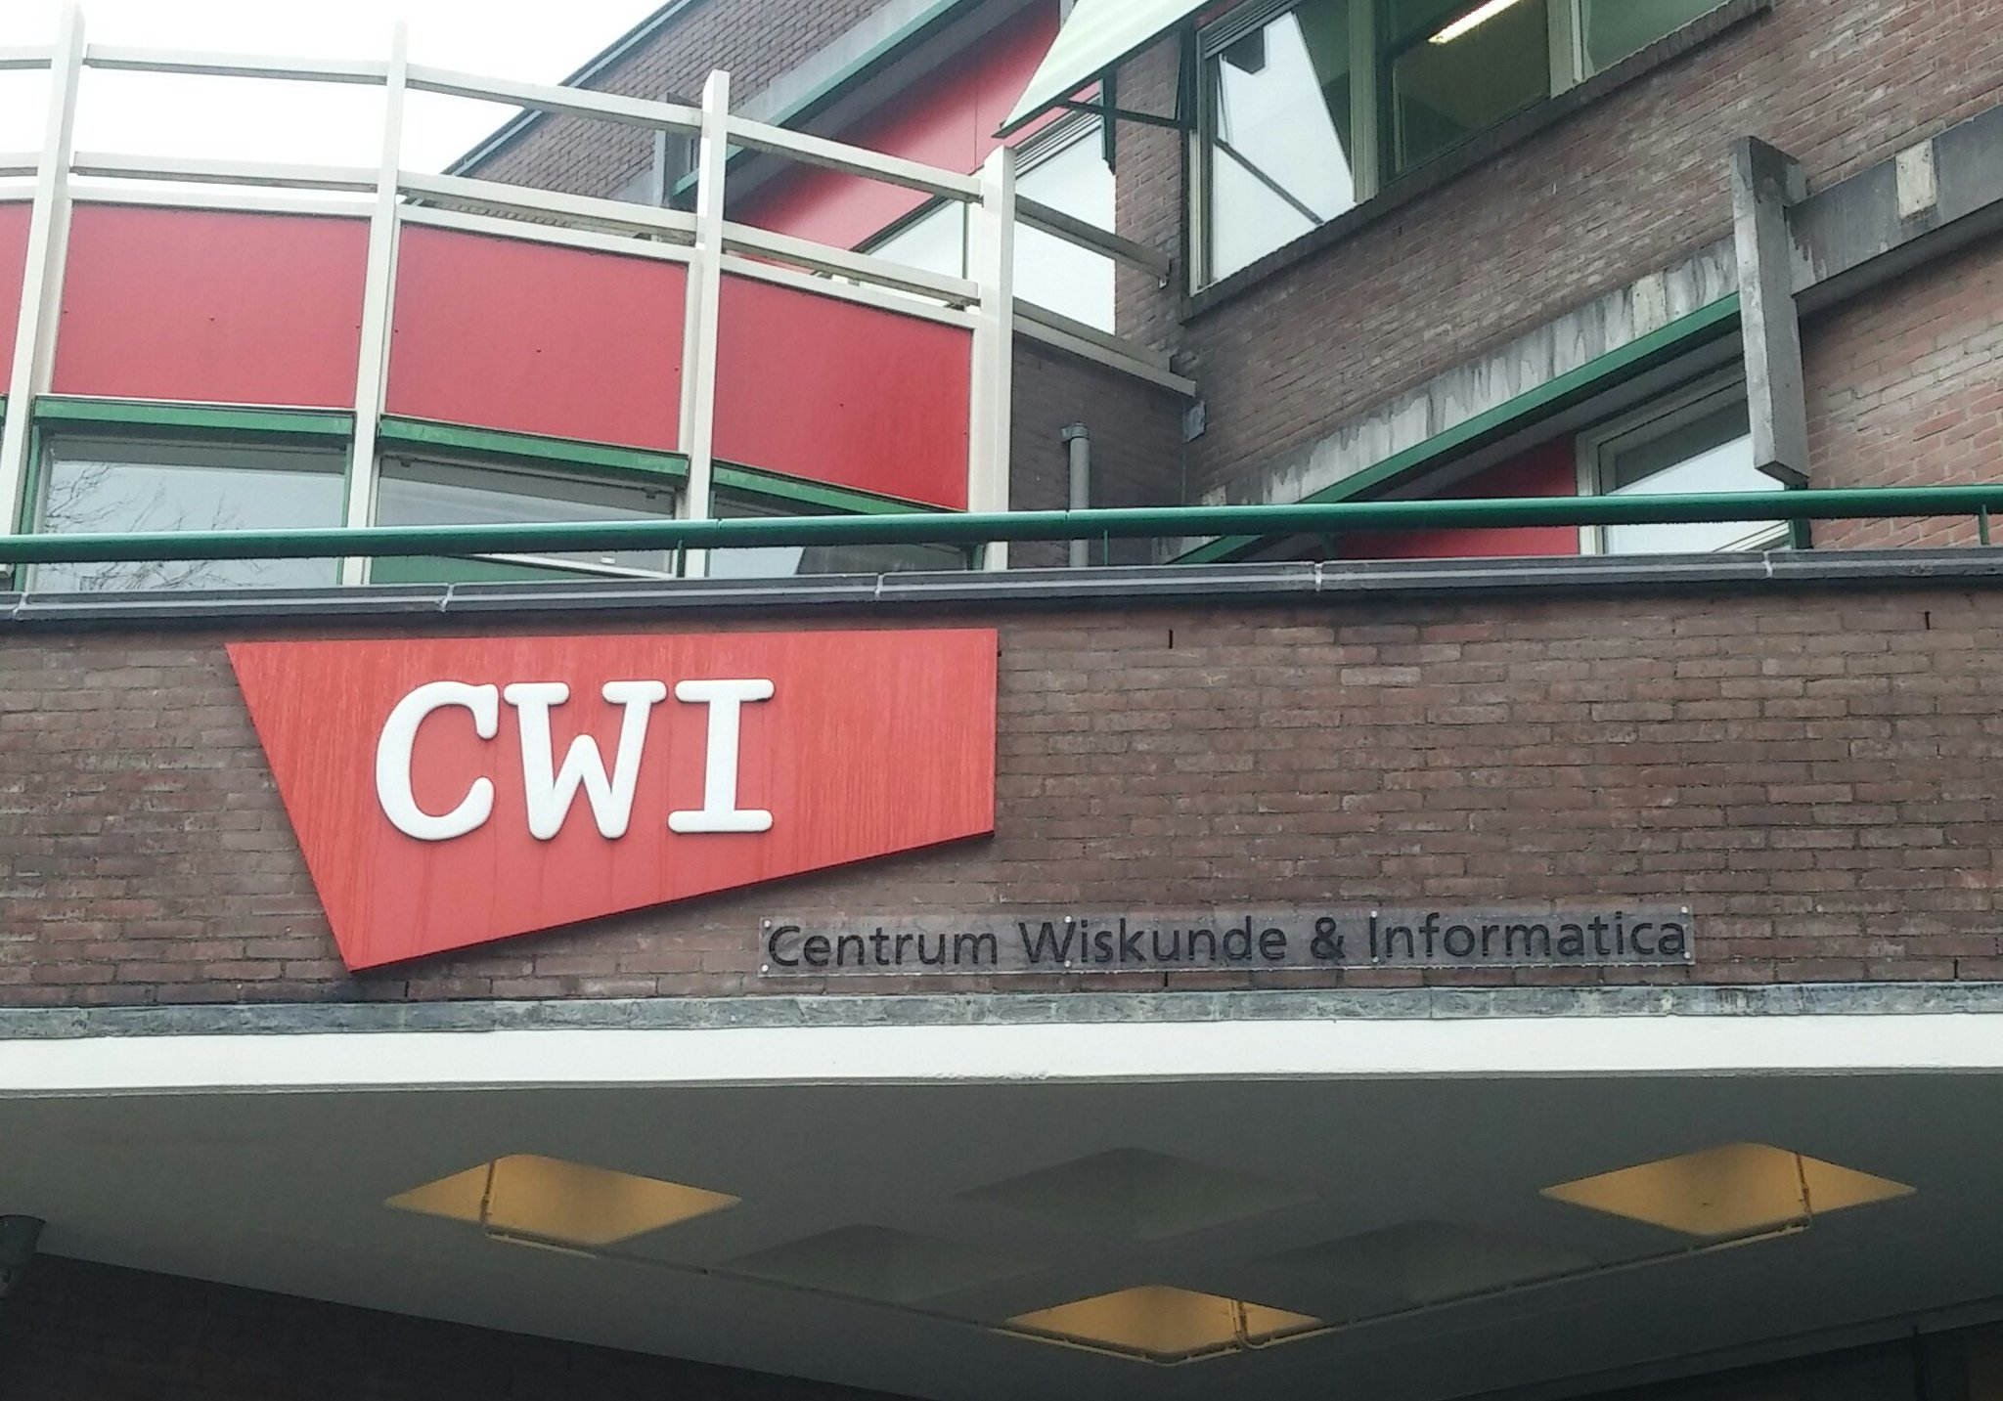
Curiosidades
- O criador de Python trabalhava no Centrum Wiskunde & Informatica (CWI), na Holanda, mesmo local onde duas outras linguagens também foram criadas: as linguagens ABC e Algol 68.
- Atualmente, existem diversas empresas grandes que usam muito Python, como a Google, o YouTube e a própria NASA.

Slide 17
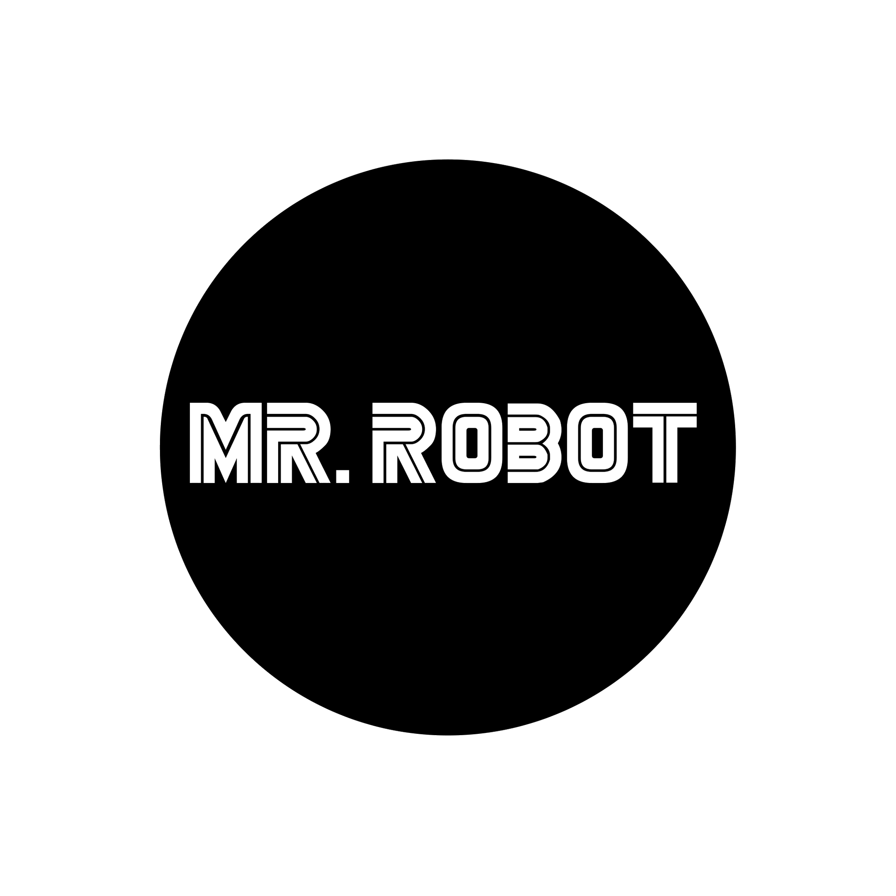
Curiosidades
- Espera-se que os programas Python sejam mais lentos no geral, mas eles recompensam pelo fato de serem muito mais rápidos para serem desenvolvidos.
- Python é uma linguagem tão versátil que é usada em programas para hackear. Inclusive, ela já apareceu em diversos filmes e seriados como Mr. Robot.

Slide 18
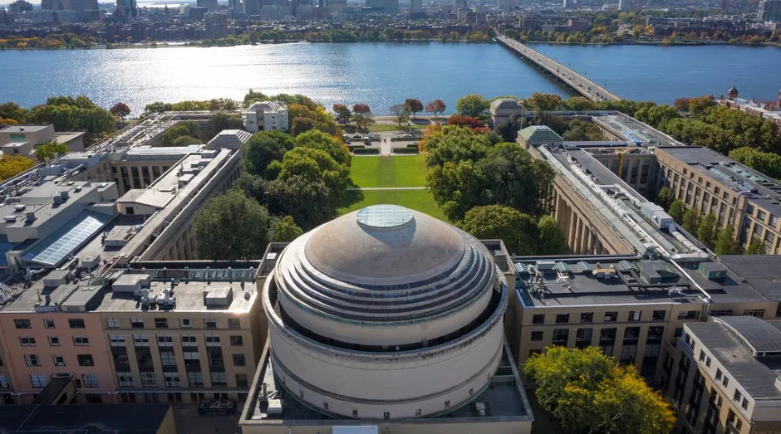
Curiosidades
- Python é defendida por muitos como a melhor linguagem para ser utilizada no início dos cursos de computação por conta de sua simplicidade e facilidade de aprendizado.
- Desde 2009, Python é a linguagem padrão no curso de ciências da computação do Massachusetts Institute of Technology (MIT).

